Slide 1
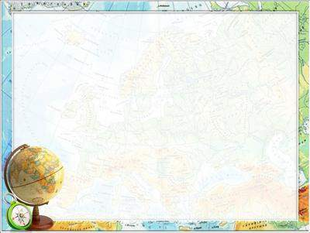
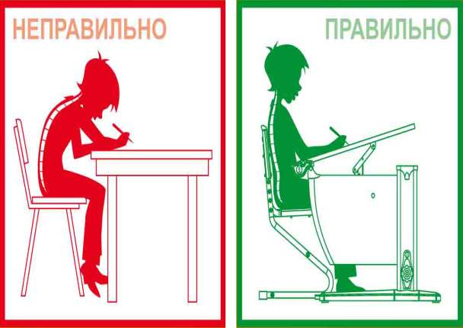
Проверь, дружок,
Готов ли ты начать урок?
Всё ли на месте,
Всё ли в порядке:
Книжки, ручки и тетрадки?
Проверь, дружок,
Готов ли ты начать урок?
Всё ли на месте,
Всё ли в порядке:
Книжки, ручки и тетрадки?

Slide 2
Определяем основной вопрос урока.
Вспоминаем то, что знаем…

Slide 3
Правописание безударных падежных окончаний имен прилагательных женского рода.

Slide 4
Задачи урока:
Я хочу:
-закрепить…
- упражняться…
Я хочу научиться:
- находить…
-составлять…

Slide 5
ПАМЯТКА
Падеж | Единственное число
 | Женский род
И.п. | какая? | -ая, -яя
Р.п. | какой? | -ой, -ей
Д.п. | какой? | -ой, -ей
В.п. | какую? | -ую, -юю
Т.п. | какой? | -ой, -ей -ою, - ею
П.п. | о какой? | -ой, -ей
падеж | Единственное число
 | Мужской и средний род |  | Женский род
И.п. | какой? какое? | -ый, -ий -ое, -ёе | какая? | -ая, -яя
Р.п. | какого? | -ого, его | какой? | -ой, -ей
Д.п. | какому? | -ому, -ему | какой? | -ой, -ей
В.п. | какой? какого? | как И.п. как Р.п. | какую? | -ую, -юю
Т.п. | каким? | -ым, -им | какой? | -ой, -ей
П.п. | о каком? | -ом, -ем | о какой? | -ой, -ей

Slide 6
родной город
знаменательная дата
255 лет

Slide 8
Напишите безударные окончания прилагательных. Определите падеж.
Интересн.. экскурсия
В красив.. вазе
Занимательн.. грамматику
Весенн.. песни
прекран.. далью

Slide 9
Закрепление знаний.
Каким правилом нужно пользоваться при написании безударных падежных окончаний прилагательных?

Slide 10
САМОПРОВЕРКА
Интересная экскурсия (И.п.)
В красивой вазе (П.п.)
Занимательную грамматику (В.п.)
Весенней песни (Р.п.)
Прекраной далью (Т.п.)

Slide 11
Вставить вместо подходящее по смыслу прилагательные. Определить род, число, падеж имен прилагательных.
Мы живем в нашей стране России. Хороши наши поля, леса, реки. Мы бережем природу.

Slide 12
Итог урока:
-Вспомним тему нашего урока.
-Что надо сделать, чтобы правильно написать безударное окончание прилагательных?
-Чем еще занимались на уроке?
-Над чем заставил задуматься урок?
.

Slide 13
Рефлексия.
Теперь я могу …
Мне показалось важным …
Было интересным …

Slide 14
Оценим урок:

Slide 15
Всем спасибо!

